Slide 1
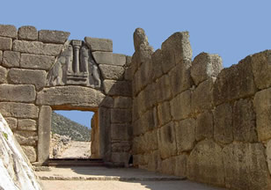
Ο Μυκηναϊκός Πολιτισμός
(1600-1100 π.Χ)

Slide 2
Καθοδηγητικές Σημειώσεις
Ο Μυκηναϊκός Πολιτισμός
(1600-1100 π.Χ)
★=Ορισμός
→=Σημαντική Ιδέα
☛=Μελέτησε
✎=Δραστηριότητα

Slide 3
Μυκηναϊκός Πολιτισμός
→Χώρος: Ηπειρωτική Ελλάδα με κέντρο τις Μυκήνες
★ Χρόνος: Ύστερη εποχή του χαλκού (1600-1100 π.Χ.)
→Δημιουργήθηκε από ελληνικά φύλα: Αχαιούς
Δαναούς
Ίωνες
Αργείους
Κέντρα μυκηναϊκού κόσμου: Άργος Θήβα
Τίρυνθα Αθήνα
Πύλος Ελευσίνα
Αμυκλές Μαραθώνα
Ορχομενός Ιωλκός

Slide 4
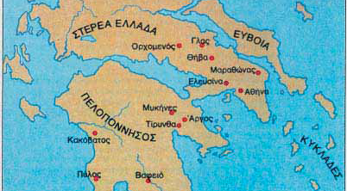
Μυκηναϊκά Κέντρα

Slide 5
Πηγές για τον Μυκηναϊκό κόσμο
Πηγές
Ανασκαφές
Ομηρικά Έπη
Αποκρυπτογράφηση Γραμμικής Β

Slide 6
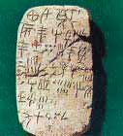
Γραφή Μυκηναίων
★ Οι Μυκηναίοι μιλούσαν την ελληνική γλώσσα και χρησιμοποιούσαν ως γραφή τη Γραμμική Β, που ήταν συλλαβική γραφή. Βρέθηκε αποτυπωμένη σε πήλινες πινακίδες.
Την αποκρυπτογράφησαν ο Ventris και ο Chadwick.
★ Η γνώση της γραφής ήταν προνόμιο εξειδικευμένων γραφέων που εργάζονταν στα μυκηναϊκά ανάκτορα.

Slide 7
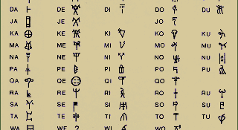
Γραμμική Β

Slide 8
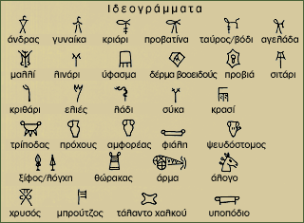
Γραμμική Β

Slide 9
Η Οικονομική Οργάνωση των Μυκηναίων
→Ανέπτυξαν σε μεγάλο βαθμό: 1) την γεωργία
2) την κτηνοτροφία
3) την βιοτεχνία
4) το εμπόριο
→ Οι Μυκηναίοι ανέπτυξαν εμπορικές σχέσεις σχεδόν με όλους τους λαούς της Μεσογείου. Κυριάρχησαν στην Κρήτη και το Αιγαίο, αποίκισαν στην Κύπρο, επεκτάθηκαν εμπορικά στη Φοινίκη, στην Παλαιστίνη, την Αίγυπτο, στο βασίλειο των Χετταίων, την Ιταλία , στη Σικελία, στη Σαρδηνία, στις ακτές της Ισπανίας και έφταναν τα προϊόντα τους μέχρι τα στενά του Ελλησπόντου.

Slide 10
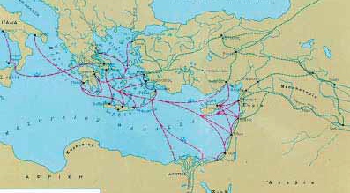
Εξάπλωση του Μυκηναϊκού κόσμου

Slide 11
Η Κοινωνική Οργάνωση των Μυκηναίων
→Στην κορυφή της ιεραρχικής πυραμίδας βρισκόταν ο άνακτας. Ακολουθούσαν οι ευγενείς, το ιερατείο, ο λαός και στη βάση της κοινωνικής πυραμίδας ήταν οι δούλοι.
☛ Πινακίδες από το ανάκτορο της Πύλου δίνουν τα εξής στοιχεία για την οργάνωση του μυκηναϊκού κράτους:
Ανώτατος άρχοντας → Άνακτας
Τοπικοί άρχοντες → Λααγέτας
Ευγενείς → Επέτες
Διοικητές περιφερειών → Τελεστές
Επικεφαλής ομάδας → Βασιλεύς

Slide 12
Η παρακμή των Μυκηναίων
★ Η εξάπλωση των Μυκηναίων κατά το 14ο και 13ο αι. π.Χ. οδήγησε στη μεγάλη εμπορική ανάπτυξη. Όμως, από τις αρχές του 12ου αι. π.Χ. το εμπόριο με τις χώρες της Ανατολής άρχιζε να παρακμάζει από τις επιδρομές των «λαών της θάλασσας» και η απώλεια των αγορών είχε ως αποτέλεσμα την διάλυση του μυκηναϊκού κόσμου.

Slide 13
Ο Πολιτισμός του Μυκηναϊκού κόσμου
→Τα 3 βασικά χαρακτηριστικά γνωρίσματα των Μυκηναίων:
1. Η κοινή γλώσσα (πινακίδες με Γραμμική Β).
2. Οι κοινές θρησκευτικές δοξασίες.
3. Η ομοιομορφία σε όλες τις πτυχές του υλικού βίου (έργα τέχνης, πολεμικός εξοπλισμός, ενδυμασία, καλλωπισμός).

Slide 14
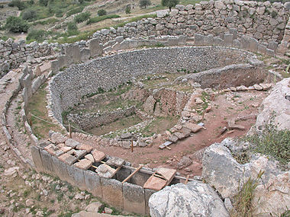
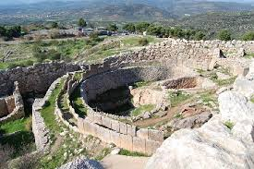
Η Μυκηναϊκή Τέχνη
→Η Μυκηναϊκή Τέχνη σε αντίθεση με τη Μινωική, έχει χαρακτηριστικά αυστηρής συγκρότησης.
Για την Μυκηναϊκή Αρχιτεκτονική έχουμε στοιχεία από:
1) τις οχυρωμένες ακροπόλεις με τα ανάκτορα
2) τις ταφικές κατασκευές

Slide 15
Τα Ανάκτορα
→Τα ανάκτορα χτίζονταν σε ειδικές θέσεις και περιβάλλονταν από ισχυρά τείχη.
Χαρακτηριστικά δομικά στοιχεία μυκηναϊκού ανακτόρου:
απλό στη δομή του
είχε ως πυρήνα του το μέγαρο
είχε ορθογώνιο σχήμα
χωριζόταν σε 3 μέρη→ 1) ανοιχτό χώρο μπροστά
2) προθάλαμο
3) κυρίως μέγαρο
→Το κυρίως μέγαρο στη μέση είχε μία μεγάλη εστία και 4 κίονες γύρω από αυτή που στήριζαν την οροφή. Στα δεξιά της αίθουσας ήταν ο βασιλικός θρόνος και περιμετρικά της αυλής του μεγάρου ήταν τα διαμερίσματα.

Slide 16
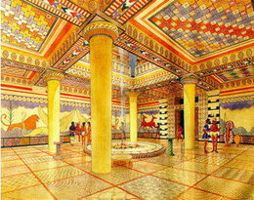
Τα Ανάκτορα

Slide 17
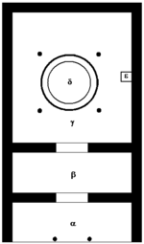
Μέρη Μυκηναϊκού ανακτόρου
✎ Γράψτε τα μέρη του ανακτόρου στο παρακάτω σχήμα:

Slide 18
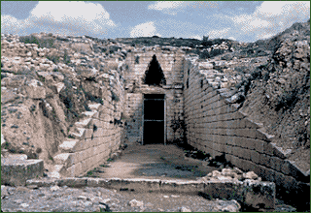
Οι θολωτοί τάφοι
→Ήταν χτιστοί θάλαμοι σε σχήμα κυψέλης, όπου είχαν άνοιγμα από την μία πλευρά όπου ήταν η είσοδος του τάφου και στο επάνω μέρος σχηματιζόταν ένα τρίγωνο.

Slide 19
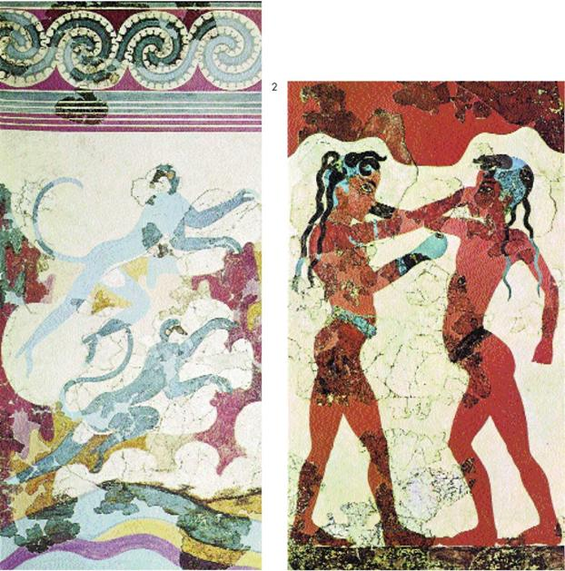
Η Ζωγραφική
★ Οι τοιχογραφίες διακοσμούσαν τα ανάκτορα και οι παραστάσεις τα αγγεία. Η θεματολογία που απεικονιζόταν ήταν κυρίως πολεμική και σκηνές κυνηγιού σε αντίθετη με σκηνές της φύσης που υπήρχαν στο μινωικό πολιτισμό.

Slide 20
✎=Δραστηριότητα για το σπίτι
-Να πλοηγηθείτε μέσω της μηχανής αναζήτησης από το Internet ώστε να δείτε τα εκθέματα που σχετίζονται με τον Μυκηναϊκό πολιτισμό. Στο επόμενο μάθημα θα παρουσιάσετε προφορικά τις εντυπώσεις σας. Στη μηχανή αναζήτησης μπορείτε να πατήσετε τα εξής:
→Εθνικό Αρχαιολογικο Μουσείο Αθήνα
→Αρχαιολογικό Μουσείο Ναυπλίου
→Αρχαιολογικό Μουσείο Μυκηνών
→Ίδρυμα Μείζονος Ελληνισμού
→Αρχαιολογικό Μουσείο Κύπρου

